Slide 1
PHÂN TÍCH VÀ THIẾT KẾ THUẬT TOÁN
LUYỆN TẬP 2
NHÓM 12:
Châu Ngọc Huy 19521599
Trần Quốc Thắng 19520951
Trần Công Minh 19521855

Slide 2
NỘI DUNG
ÔN TẬP
LUYỆN TẬP

Slide 3

ÔN TẬP

Slide 4
02
LUYỆN TẬP
2.1 Đề Bài
2.2 Abstraction
2.3 Decomposition & Pattern Recognition
2.4 Algorithm Design

Slide 5
2.1 Đề bài
Covid19 đem lại thiệt hại nặng nề về người và của cho cả thế giới đặc biệt tại Mỹ. Theo thống kê đến đầu năm 2021, Mỹ có 500 triệu ca tử vong vì Covid19 chiếm 20% số trường hợp trên toàn thế giới, và tổng GDP giảm 3.6%. Không chậm trễ trong việc vực dậy nền kinh tế trong đại dịch, tổng thống Biden đã thông qua gói cứu trợ 1900 tỷ USD.
Gói cứu trợ này bao gồm 60% hỗ trợ người dân, 30% cho các doanh nghiệp và 10% dành cho các hoạt động xã hội khác, bao gồm mua vắc xin và các vật tư y tế.
Tuy nhiên gói cứu trợ dành cho doanh nghiệp không chia đều mà tập trung hơn vào các doanh nghiệp thuộc diện “tăng trưởng âm nguy hiểm” (DNG). DNG được định nghĩa là các doanh nghiệp có thiệt hại tăng theo tuần (không liên tiếp) trong đại dịch nhiều. Nếu số tuần thiệt hại tăng càng dài thì mức độ nguy hiểm càng cao và sẽ được ưu tiên hỗ trợ nhiều hơn.
Các doanh nghiệp luôn muốn nhận được sự hỗ trợ cao nhất tương xứng với thiệt hại của họ từ chính phủ. Hãy giúp họ.

Slide 6
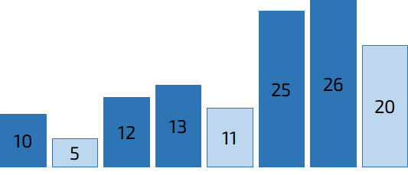
2.2 Abstraction
Cho dãy số gồm N số a₁ a₂ … a_{N}, tìm dãy con b₁ b₂ … b_{K} tăng dần dài nhất (không liên tiếp) của dãy a.

Slide 7
2.3 Pattern Recognition
Nhận thấy rằng phần tử b_{i} trong dãy con tăng phải lớn hơn phần tử b_{i-1}.
Vậy khi thêm phần tử b_{i} vào dãy con tăng, cần phải xét điều kiện
b_{i} > b_{i-1}.

Slide 8
2.3 Pattern Recognition
Hướng tiếp cận Tham lam
Xét lần lượt dãy số từ đầu đến cuối.
Tại mỗi vị trí i, nếu phần tử a_{i} lớn hơn phần tử cuối cùng trong dãy con hiện tại thì thêm a_{i} vào dãy con.

Slide 9
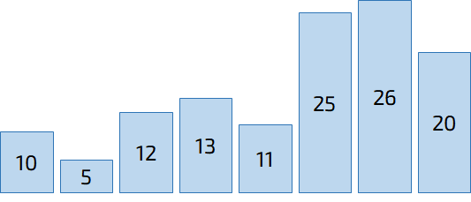
2.3 Pattern Recognition
Hướng tiếp cận Tham lam

Slide 10
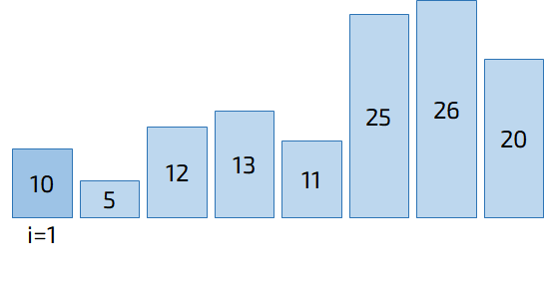
2.3 Pattern Recognition
Hướng tiếp cận Tham lam

Slide 11
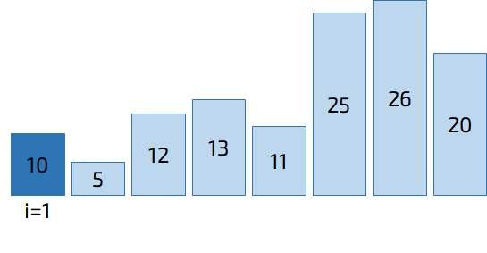
2.3 Pattern Recognition
Hướng tiếp cận Tham lam

Slide 12
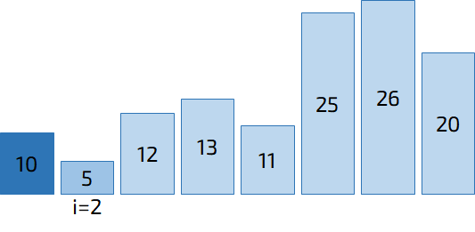
2.3 Pattern Recognition
Hướng tiếp cận Tham lam

Slide 13
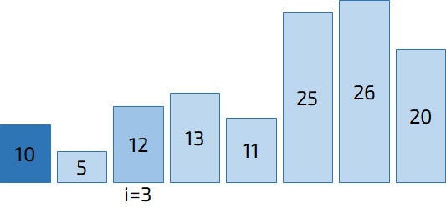
2.3 Pattern Recognition
Hướng tiếp cận Tham lam

Slide 14
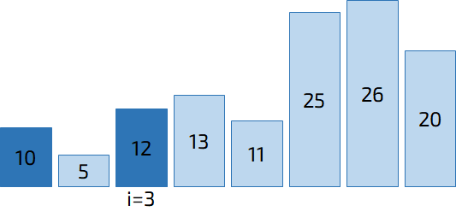
2.3 Pattern Recognition
Hướng tiếp cận Tham lam

Slide 15
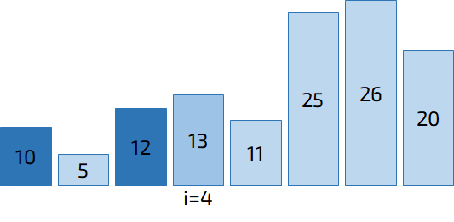
2.3 Pattern Recognition
Hướng tiếp cận Tham lam

Slide 16
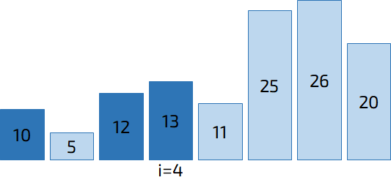
2.3 Pattern Recognition
Hướng tiếp cận Tham lam

Slide 17
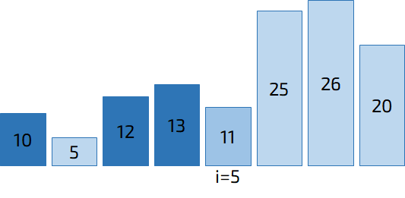
2.3 Pattern Recognition
Hướng tiếp cận Tham lam

Slide 18
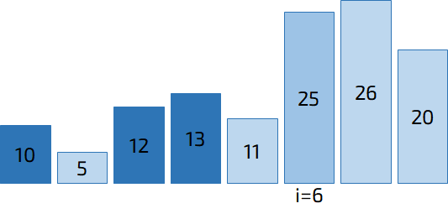
2.3 Pattern Recognition
Hướng tiếp cận Tham lam

Slide 19
2.3 Pattern Recognition
Hướng tiếp cận Tham lam

Slide 20
2.3 Pattern Recognition
Hướng tiếp cận Tham lam
Độ phức tạp tính toán | Độ phức tạp bộ nhớ
O(N) | O(N)
=> Có trường hợp chưa tối ưu

Slide 21
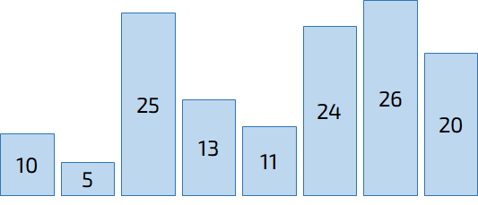
2.3 Pattern Recognition
Hướng tiếp cận Tham lam

Slide 22
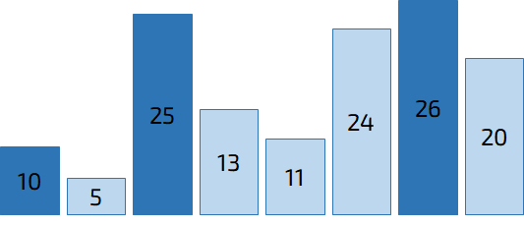
2.3 Pattern Recognition
Hướng tiếp cận Tham lam

Slide 23
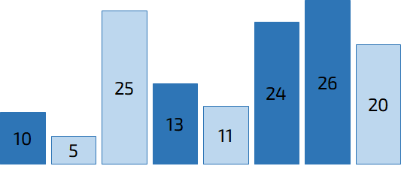
2.3 Pattern Recognition
Hướng tiếp cận Tham lam

Slide 24
2.3 Pattern Recognition
Hướng tiếp cận Tham lam
Nhận xét: Tham lam không có khả năng “nhìn xa trông rộng”.
Việc lựa chọn thêm hay không thêm phần tử vào dãy sẽ ảnh hưởng đến kết quả tối ưu toàn cục.

Slide 25
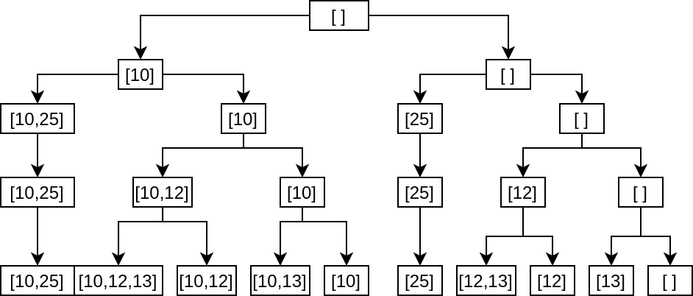
2.3 Pattern Recognition
Hướng tiếp cận Quay lui
A = [10, 25, 12, 13]
Tham lam: B = [10, 25]

Slide 26
2.3 Pattern Recognition
Hướng tiếp cận Quay lui
Độ phức tạp tính toán | Độ phức tạp bộ nhớ
O(2^n) | O(N)

Slide 27
2.3 Pattern Recognition
Giả sử đang xét đến phần tử thứ i của dãy N phần tử, dãy con tăng đang xét có k phần tử và dãy con tăng dài nhất mà thuật toán tìm được hiện tại có độ dài k* phần tử.
k - i + N < k* (tổng số phần tử dãy tăng dần và số phần tử chưa xét)
⇒ Dãy hiện tại chắc chắn không thể trở thành đáp án tối ưu
⇒ Bỏ qua branch đang xét.

Slide 28
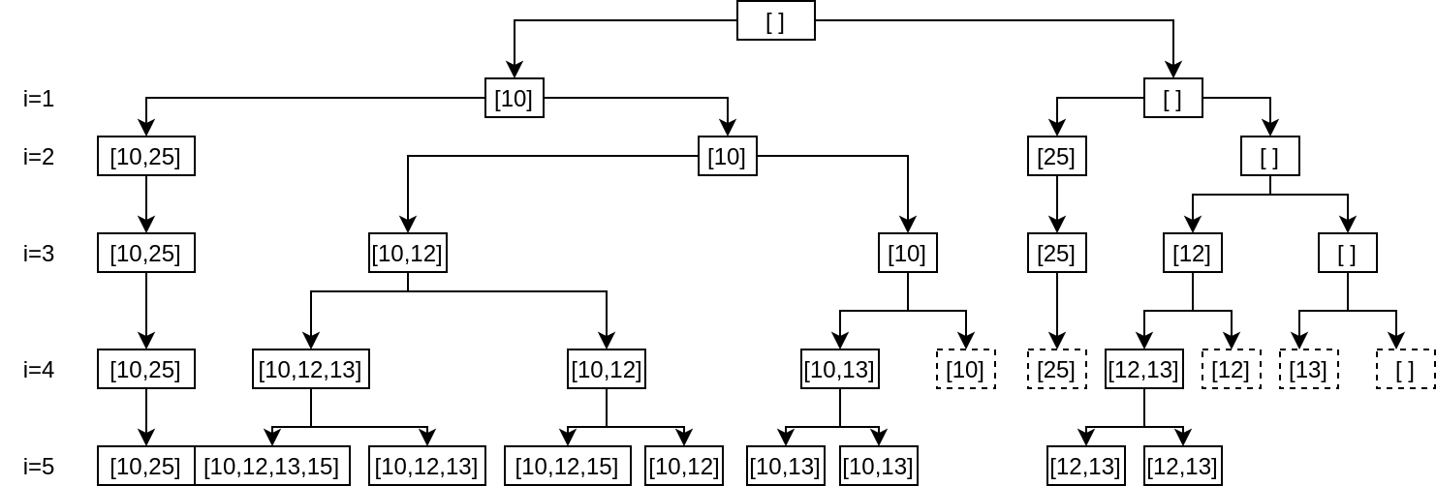
2.3 Pattern Recognition
Hướng tiếp cận Nhánh cận
A = [10, 25, 12, 13, 15]

Slide 29
2.3 Pattern Recognition
Hướng tiếp cận Nhánh cận
Độ phức tạp tính toán | Độ phức tạp bộ nhớ
O(2^{N}) | O(N)

Slide 30
2.3 Pattern Recognition
Nếu tại mỗi phần tử liền trước đều biết được độ dài chuỗi con tăng (tính tới thời vị trí hiện tại)
=> có thể tìm được độ dài tối đa đến phần tử hiện tại
=> Bài toán con gối nhau?

Slide 31
2.3 Pattern Recognition
Hướng tiếp cận Quy hoạch động
Gọi f_{i} là dãy con tăng dài nhất có phần tử cuối cùng là a_{i}.
Ta có f_{i} = max(f_{j}) + 1, ∀ j<i và a_{j}<a_{i}.
f₀ = 1.

Slide 32
2.3 Pattern Recognition
Hướng tiếp cận Quy hoạch động
f(0)=1
f(1)=1

Slide 33
2.3 Pattern Recognition
Hướng tiếp cận Quy hoạch động
f(0)=1
f(1)=1
f(2)=f(0) + 1= 2

Slide 34
2.3 Pattern Recognition
Hướng tiếp cận Quy hoạch động
f(0)=1
f(1)=1
f(2)=2
f(3) = f(0) + 1 = 2

Slide 35
2.3 Pattern Recognition
Hướng tiếp cận Quy hoạch động
f(0)=1
f(1)=1
f(2)=2
f(3)=2
f(4) = f(0) + 1 = 2

Slide 36
2.3 Pattern Recognition
Hướng tiếp cận Quy hoạch động
f(0)=1
f(1)=1
f(2)=2
f(3)=2
f(4)=2
f(5) = f(3) + 1 = 3

Slide 37
2.3 Pattern Recognition
Hướng tiếp cận Quy hoạch động
f(0)=1
f(1)=1
f(2)=2
f(3)=2
f(4)=2
f(5)=3
f(6)= f(5) + 1 = 4

Slide 38
2.3 Pattern Recognition
Hướng tiếp cận Quy hoạch động
f(0)=1
f(1)=1
f(2)=2
f(3)=2
f(4)=2
f(5)=3
f(6)=4
f(7) = f(3) + 1 = 3

Slide 39
2.3 Pattern Recognition
Hướng tiếp cận Quy hoạch động
f(0)=1
f(1)=1
f(2)=2
f(3)=2
f(4)=2
f(5)=3
f(6)=4
f(7)=3

Slide 40
2.3 Pattern Recognition
Hướng tiếp cận Quy hoạch động
f(0)=1
f(1)=1
f(2)=2
f(3)=2
f(4)=2
f(5)=3
f(6)=4
f(7)=3

Slide 41
2.3 Pattern Recognition
Hướng tiếp cận Quy hoạch động
Độ phức tạp tính toán | Độ phức tạp bộ nhớ
O(N²) | O(N)
⇒ Thuật toán đã đủ tốt, nhưng có thể tốt hơn?

Slide 42
2.3 Pattern Recognition
Hướng tiếp cận Quy hoạch động
Cây Fenwick
Pattern Recognition:
Trong bước tìm max(f_{j}), có thể dùng cấu trúc dữ liệu
Cây Fenwick để truy vấn nhanh hơn.

Slide 43
2.3 Pattern Recognition
Hướng tiếp cận Quy hoạch động
Cây Fenwick
Nhận xét: Cây Fenwick không còn hiệu quả khi các phần tử trong dãy a quá lớn.
Pattern Recognition:
Chuẩn hóa các giá trị a₁, a₂, …, a_{N} về khoảng [1, N] vẫn đảm bảo thứ tự lớn bé.

Slide 44
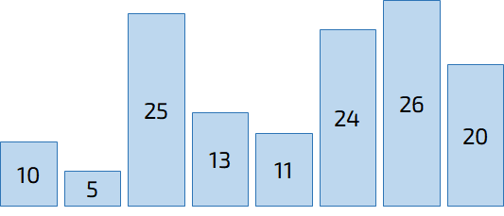
2.3 Pattern Recognition
Hướng tiếp cận Quy hoạch động
Cây Fenwick + chuẩn hóa

Slide 45
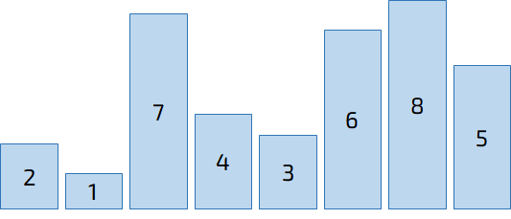
2.3 Pattern Recognition
Hướng tiếp cận Quy hoạch động
Cây Fenwick + chuẩn hóa

Slide 46
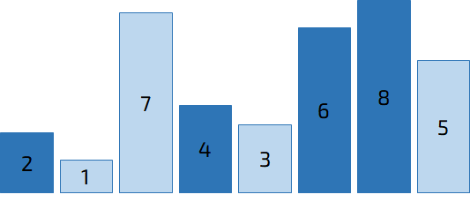
2.3 Pattern Recognition
Hướng tiếp cận Quy hoạch động
Cây Fenwick + chuẩn hóa

Slide 47
2.3 Pattern Recognition
Hướng tiếp cận Quy hoạch động
Cây Fenwick + chuẩn hóa
Độ phức tạp tính toán | Độ phức tạp bộ nhớ
O(NlogN) | O(N)

Slide 48
2.4 Algorithm Design

Slide 49
ANY
QUESTION

Slide 50
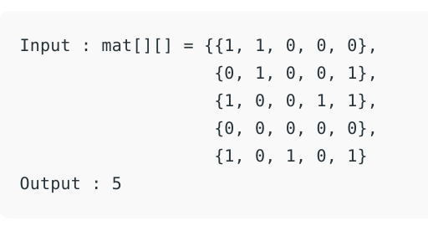
2.5 Homework
TÌM SỐ ĐẢO
Mực nước biển ngày càng tăng là một vấn đề khó khăn mà cả thế giới phải đối mặt trong những năm tiếp theo. Bởi vì Trái Đất Ngày một nóng lên khiến băng ở cực Bắc và cực Nam tan ra. Dự kiến đến năm 2100, nước biển sẽ dâng lên khoảng 30 - 130 cm, đe dọa hệ san hô và các khu vực thấp của thế giới. Các quốc đảo và những thành phố lớn như New York, Los Angeles, Mumbai, Sydney, Rio de Janeiro... sẽ chìm dưới nước. Vì thế, chúng ta cần phải đếm số lượng khu vực đất liền chưa bị chìm dưới nước để có thể đưa ra những sự giải pháp kịp thời.
Giả sử bản đồ là một ma trận hai chiều chỉ có giá trị là 0 hoặc 1. Số 1 tượng trưng cho khu vực đất liền và số 0 tượng trưng cho khu vực nước biển. Hai hay nhiều số 1 nằm kề nhau (9 vị trí xung quanh) chỉ được coi là một khu vực. Hãy tính số lượng khu vực đất liền có trong bản đồ.

Slide 51
2.5 Homework
TÔ MÀU

Slide 52
Tham khảo
https://medium.com/swlh/a-visual-guide-to-solving-the-longest-increasing-subsequence-problem-dabbee570551
https://vnoi.info/wiki/algo/data-structures/fenwick.md
https://github.com/khanh-moriaty/CS112.L11.KHTN/tree/master/seminar
Sema Rani (2016) LIS using backtracking and branch-and-bound approaches in CSI Transactions on ICT

Slide 53
THANKS FOR LISTENING
Github repository
https://github.com/drakiez92/CS112.L21.KHTN_N12

